Slide 1
Дыхательная гимнастика для детей дошкольного возраста.

Slide 2
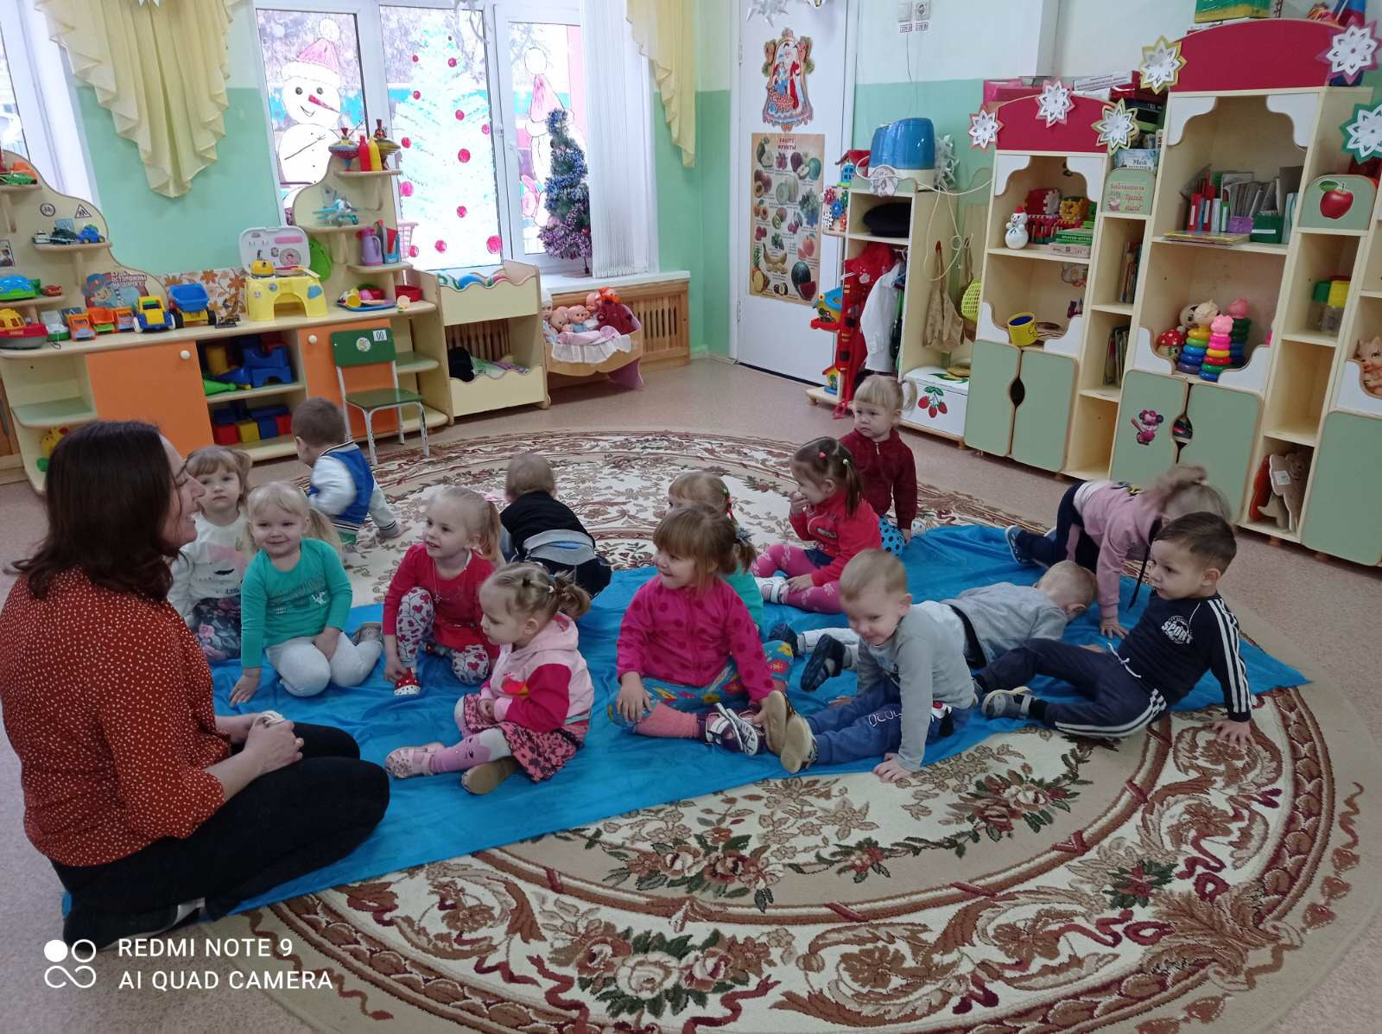
Обучив ребенка простым и веселым дыхательным упражнениям, вы сделаете неоценимый вклад в его здоровье и профилактику ОРВИ

Slide 3
Рекомендации по проведению дыхательной гимнастики
Перед проведением дыхательной гимнастики необходимо помещение проветрить и провести влажную уборку.
Рекомендуется проводить дыхательную гимнастику через 30 - 60 минут после еды, либо натощак.
Упражнения выполнять в свободной одежде, не стесняющей движения.
Следить за тем, что бы во время выполнения упражнений не напрягались мышцы рук, шеи, груди.
Не переусердствуйте! Достаточно 3 – 5 повторений. Иначе может быть головокружение.

Slide 4
Упражнения для дыхательной гимнастики

